Slide 1
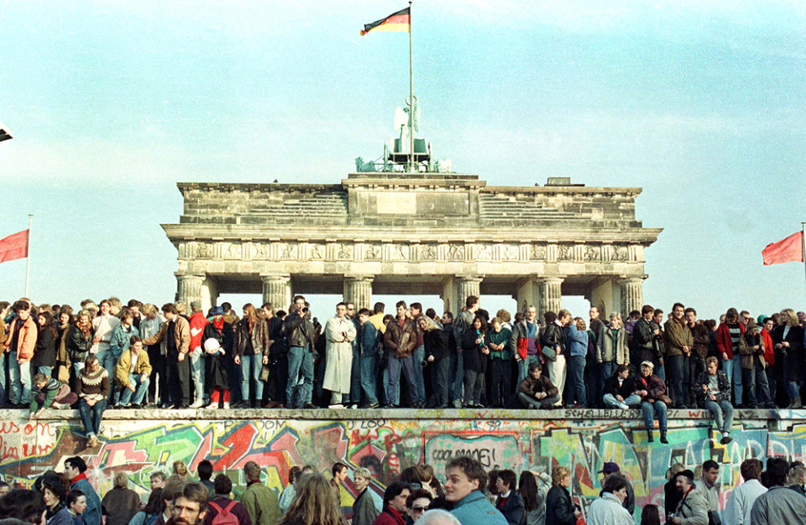
ПАДЕНИЕ БЕРЛИНСКОЙ СТЕНЫ
30 лет назад произошло выдающееся историческое событие: пала Стена, разделявшая Германию и весь мир. Это случилось как будто совершенно неожиданно. Как будто...

Slide 2
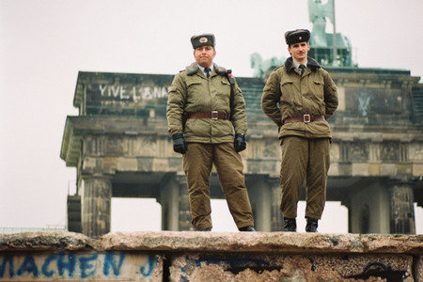
ИСТОРИЯ
Берлинская стена, построенная в 1961 году властями ГДР, была символом раздела Европы и всего мира, противостояния Востока и Запада, борьбы между капитализмом и социализмом советского образца. Западный Берлин был окружен бетонной стеной, протянувшейся на 155 километров, колючей проволокой, минными полями, контрольно-следовой полосой, вышками с вооруженными гэдээровскими солдатами, но его жители могли свободно путешествовать по всему миру. Стена была построена для "своих", чтобы они не бежали на Запад.
Энгельберт Райнеке Пограничники ГДР у Брандербургских ворот

Slide 3
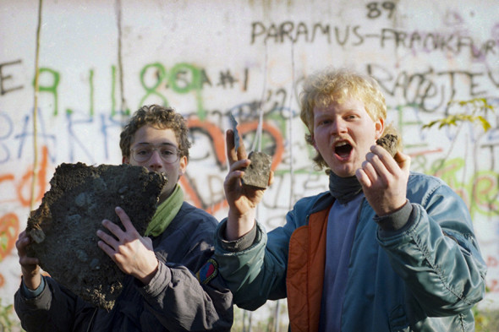
ИСТОРИЯ ПАДЕНИЯ
Все изменилось за одну ночь - с 9-го на 10 ноября 1989 года. В эту ночь рухнула Стена, разделявшая два германских государства. На пресс-конференции Гюнтер Шабовски вечером 9 ноября в Восточном Берлине, которую транслировало телевидение, было объявлено, что жители ГДР отныне могут свободно ездить на Запад, притом прямо с момента объявления. И тысячи людей устремились к КПП, разделявшим Восточный и Западный Берлин, которые больше двух с половиной десятилетий были открыты только в одну сторону - с Запада на Восток..
11 ноября 1989 года

Slide 4
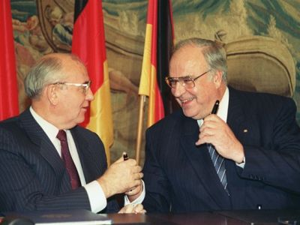
НАЧАЛО БЫЛО ПОЛОЖЕНО В СССР
Растерявшиеся пограничники, не ожидавшие такой массы людей и не получавшие указаний "сверху", в конце концов, открыли границу. 30 тысяч солдат армии ГДР были в ту ночь приведены в повышенную боевую готовность, но никто, к счастью, не решился дать приказ открыть огонь: были бы тысячи жертв.
Падение Стены стало началом конца раздела Германии. Но всё случилось, конечно, не вдруг. Тектонические сдвиги в социалистическом лагере начались за несколько лет до этого, когда в СССР пришел к власти Михаил Горбачев.
Михаил Горбачев

Slide 5
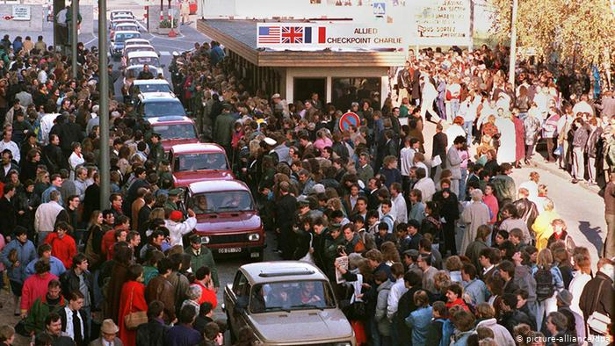
НАЧАЛО БЫЛО ПОЛОЖЕНО В СССР
Первыми стали смелее использовать свободу в Польше и Венгрии. Польские власти уже летом 1988 года начали диалог. За ними последовали венгры, которые летом 1989 года начали снимать пограничные ограждения на границе с Австрией. Через открытую "зеленую границу" устремились на Запад тысячи граждан ГДР, которые специально для этого ехали в Венгрию - якобы на летний отдых. Другие искали возможности бежать на Запад через посольство ФРГ в Праге.
Так встречали машины в Западном Берлине утром 10 ноября

Slide 6
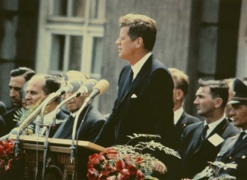
Я БЕРЛИНЕЦ: ДЖОН КЕННЕДИ
После победы на выборах в 1960 году судьба снова сводит его с Берлином. Сказать, что немецкая столица встретила американского президента в июне 1963 года радушно – не сказать ничего. Полмиллиона человек пришли послушать его речь, которую он почти полностью переписал незадолго до выступления будучи под впечатлением от неожиданно теплого приема. Фразу "Я – берлинец" на немецком Кеннеди записал себе на бумажку и специально репетировал произношение.
Джон Кеннеди и его речь

Slide 7
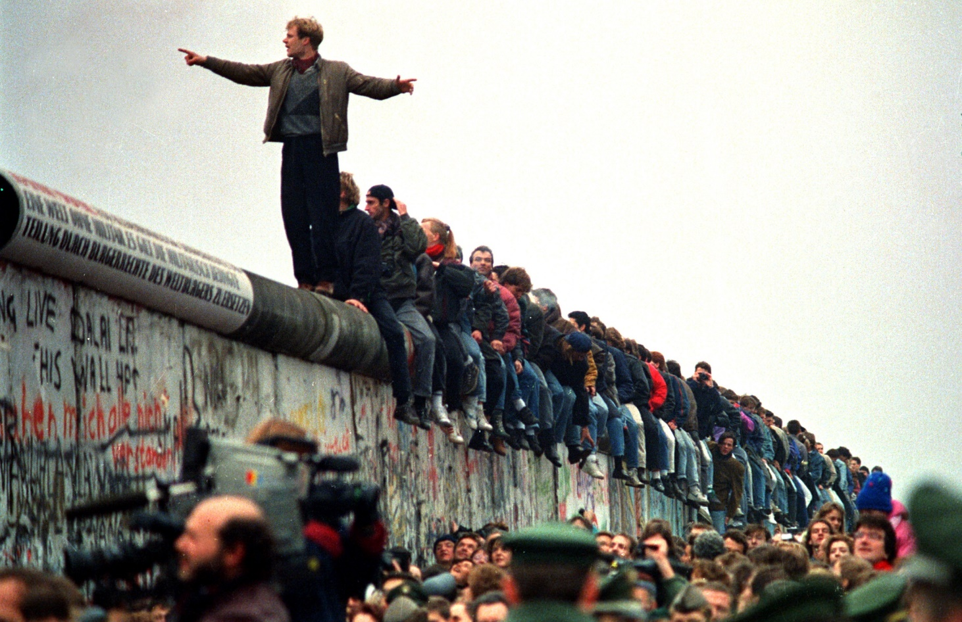
СТРАХ ИСЧЕЗАЕТ
Протестовали не только в Лейпциге и Восточном Берлине, но и во многих других городах ГДР. Лозунги становились все более смелыми: люди требовали свободы печати и собраний, демократических выборов, упразднения всесильной тайной полиции - "штази"... Кое-где полиция и госбезопасность еще пытались разгонять эти демонстрации, хотя те были мирными, и задерживали их организаторов, но становилось ясно: государство капитулирует, страх исчезает, народ больше не боится диктатуры.
Люди 11 ноября

Slide 8
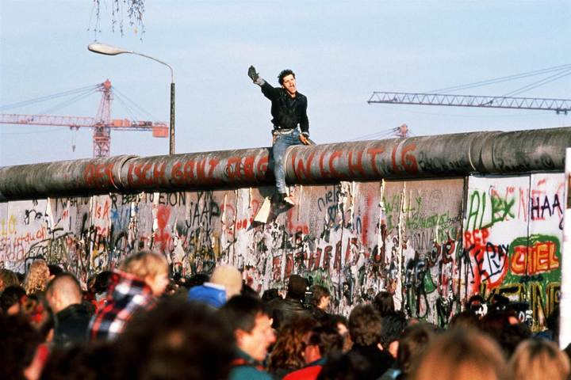
СТРАХ ИСЧЕЗАЕТ
Уже тогда участники мирных демонстраций в ГДР скандировали "Мы - один народ!", требуя открыть границы. Хонеккеру пришлось уйти в отставку.4 ноября на центральной восточно-берлинской площади прошел грандиозный митинг, в котором приняли участие более полумиллиона человек. На нем аплодировали оппозиционерам. И когда Шабовски вечером 9 ноября объявил о возможности свободно покидать ГДР, сдержать людей, жаждавших свободы, было уже невозможно.
Люди 11 ноября

Slide 9
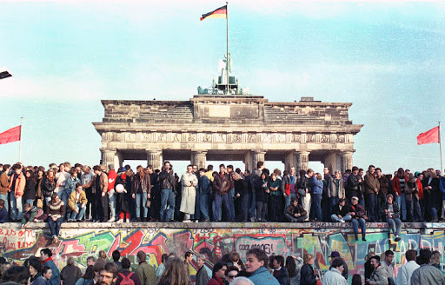
СТРАХ ИСЧЕЗАЕТ
Через несколько дней пришлось прорубать в Стене новые пропускные пункты, Тех, кто приходил или приезжал в Западный Берлин из Восточного, восторженно встречали цветами, шампанским, конфетами. Незнакомые люди обнимались и плакали. Это был настоящий праздник, продолжением которого стало спустя 11 месяцев юридически оформленное государственное воссоединение Германии.
Люди 11 ноября

